Slide 1
Grammaire et Langages
Groupe H4413 – Karen Abanto, Victor Borges, Clément Geiger, Raphaël Lizé, Hugo Pastore et Quentin Villers

Slide 2
Plan
Structure de données
Principaux Algorithmes de validation
Tests
Conclusion

Slide 3
Structures de données

Slide 4
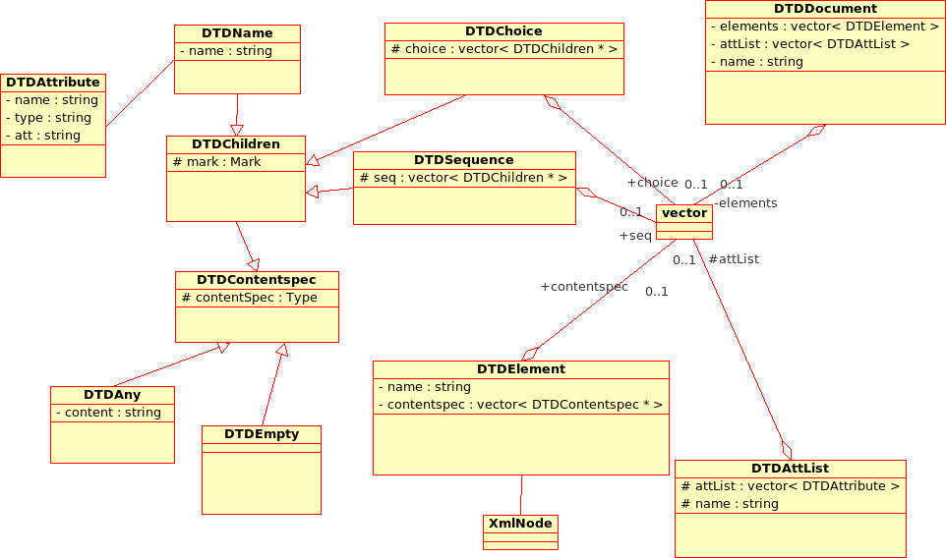
Structure de données pour la DTD

Slide 5
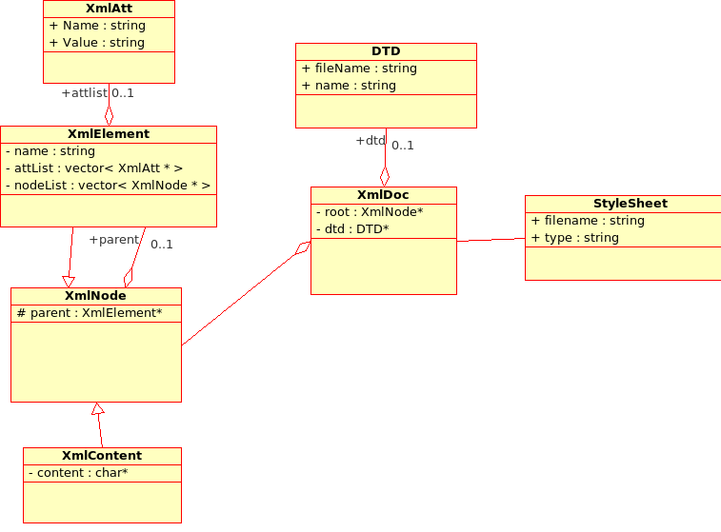
Structure de données pour le XML

Slide 6
Algorithmes de validation

Slide 8
Tests

Slide 10
Conclusion

Slide 11
Conclusion
Avancement
Améliorations
Points manquants

Slide 12
Améliorations pour le projet
Améliorations

